Slide 1

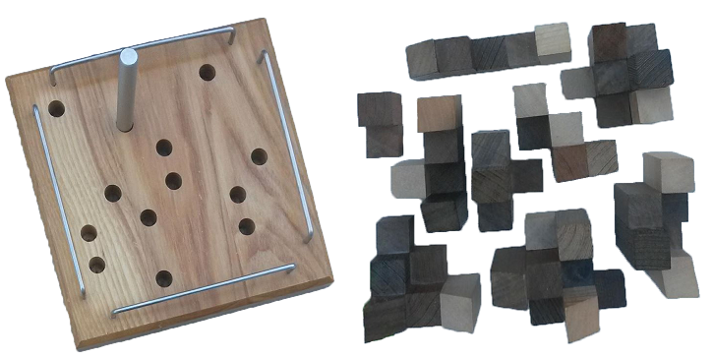
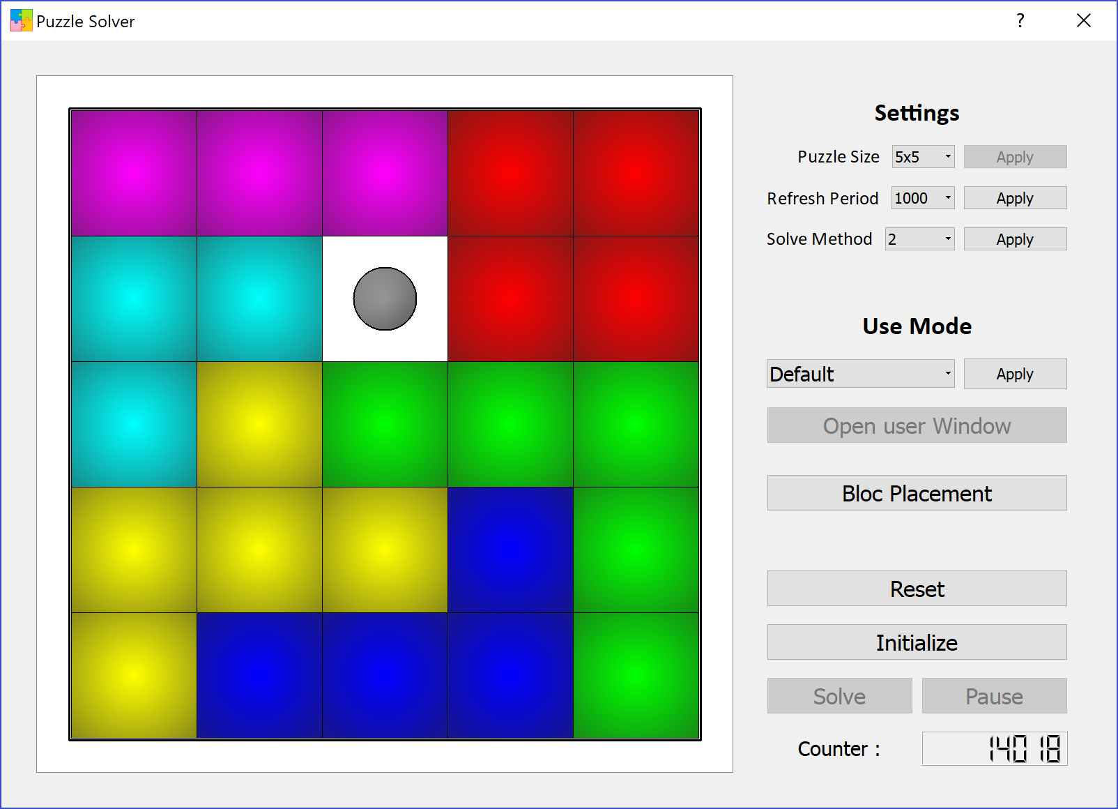
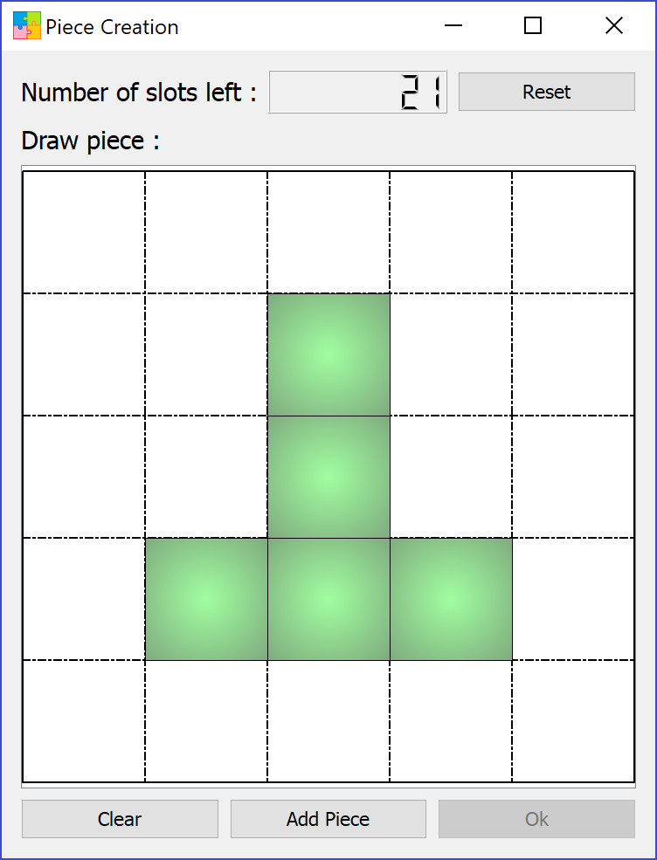
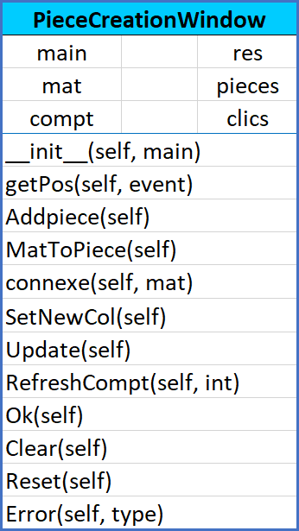
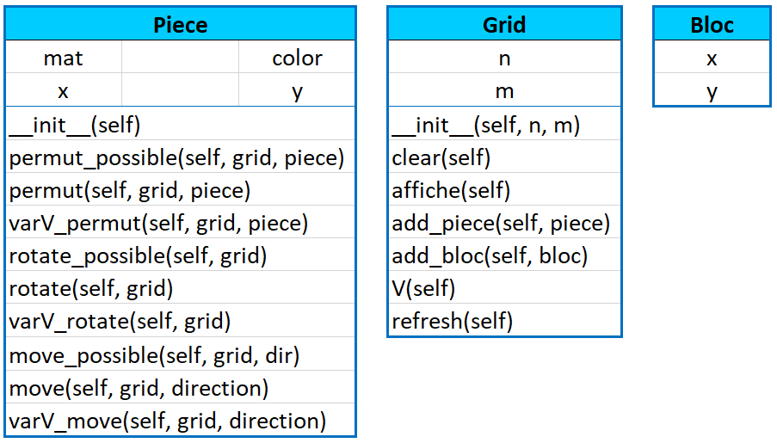
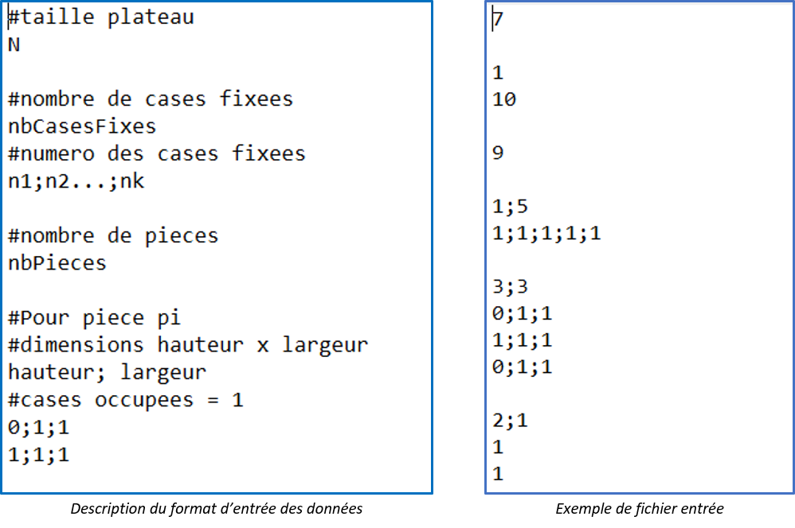
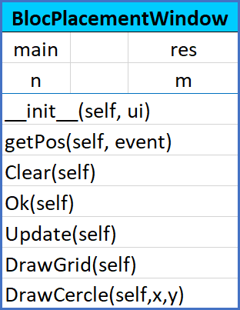
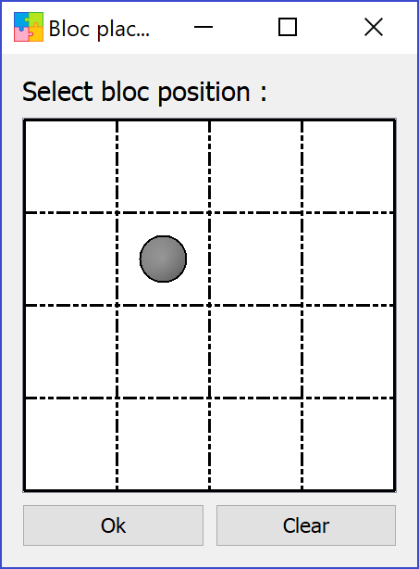
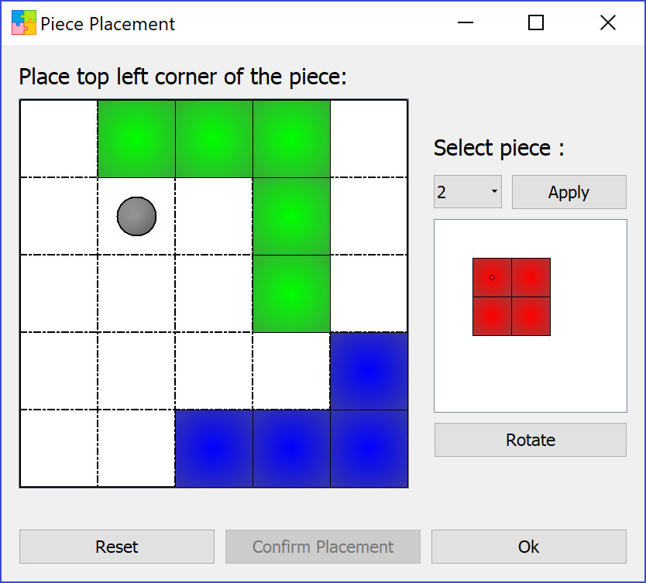
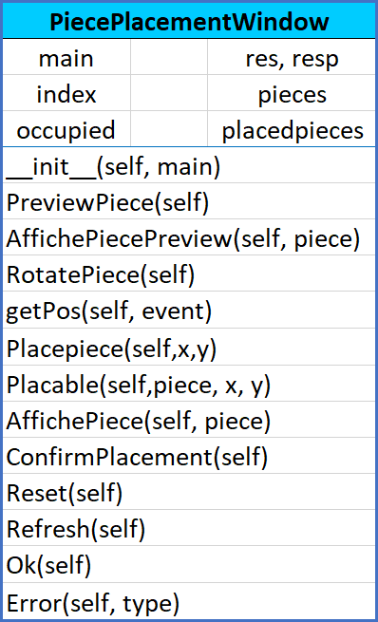
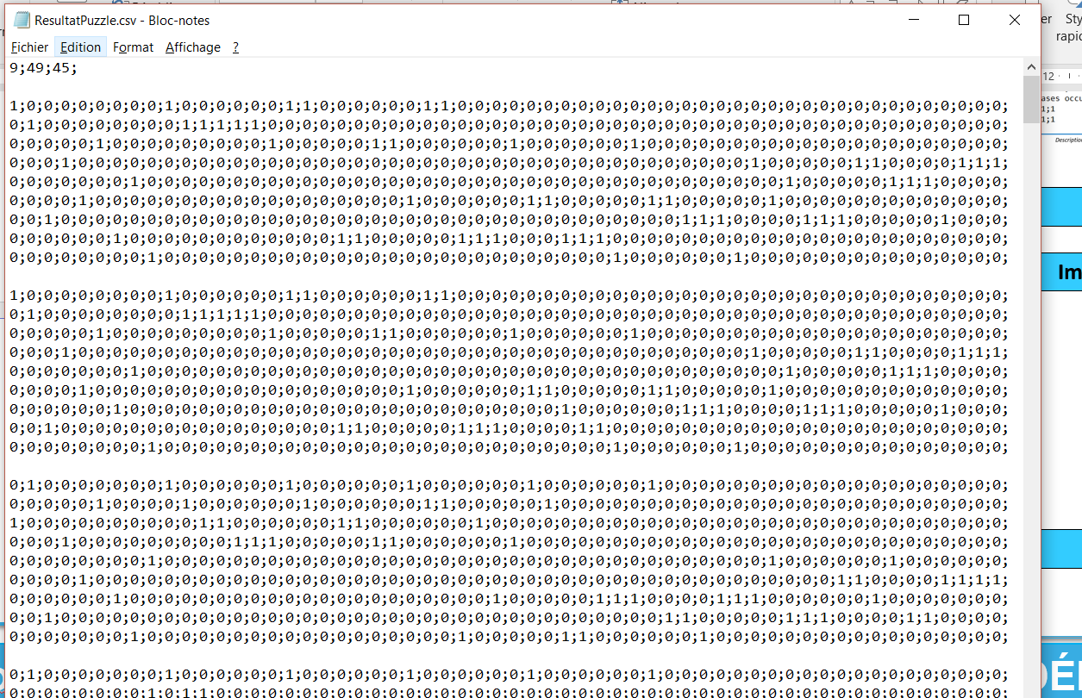
INTERFACE POUR ALGORITHMES DE RÉSOLUTION DE PUZZLES
Réalisé par Matthieu ROUX et Théo VIEL, encadré par Thierry MARTINEZ
I- Introduction
1- Cadre d’étude, présentation du puzzle
Le puzzle étudié est un puzzle bidimensionnel. Il s’agit d’un plateau carrée sur lequel le but est d’encastrer toutes les pièces. Il y a deux types de pièces:
- Un cylindre (bloc), qui a pour caractéristique de ne pas pouvoir être déplacé au cours de la résolution. On choisit de le placer avant de le résoudre.
- Les autres pièces sont des polyominos: une réunion de carrés unitaires ayant une arrête coïncidente au moins.
Le puzzle qui nous a été présenté est de taille 7x7. Nous avons ensuite généralisé à d’autres tailles.
2- Objectif
Dans le cadre de notre projet MoPSi, nous avons implémenté deux algorithmes de résolution. Le premier aborde le problème de façon probabiliste et trouve une solution par avec un recuit simulé, et le deuxième est déterministe et énumère l'ensemble des solutions par la méthode des dancing links.
Le but de notre projet est de développer une interface graphique pour les deux algorithmes afin d'exploiter au maximum le potentiel de la résolution de ce puzzle. Le premier point était tout d'abord d'obtenir une mise en forme interactive pour la méthode probabiliste développée en Python en utilisant une architecture Modèle-Vue-Contrôleur, et ensuite de la faire communiquer avec le code développé en C++.
II- L’interfaçage Python – C++
Les enjeux de l’interfaçage entre ces deux langages de programmation sont simples :
Tirer profit de la rapidité des calculs en C++
Les données du puzzle sont envoyées à un exécutable qui calcule toutes les solutions, via le fichier DonneesPuzzle.txt
Les solutions sont renvoyées à l’interface graphique Python, via le fichier ResultatPuzzle.csv
Nous avons donc utilisé deux fichiers temporaires, DonneesPuzzle.txt et ResultatPuzzle.csv afin de permettre l’échange de données entre le code Python et l’exécutable C++.
Lorsque l’utilisateur choisit de résoudre un puzzle par la méthode exhaustive et qu’il appuie sur Solve, le déroulement schématique du code est le suivant :
Le puzzle à résoudre
II- L’interface graphique Python
Python
transformExhaustive()
MODELE
Envoie des données
Puzzle.exe
Importation des solutions
Exemple : format d’une solution
Ce sont les indices des colonnes qui portent l’information. Ainsi on identifie les pièces, et les cases qu’elles occupent.
Indice des pièces
Indices des cases occupées
Python
Affichage des solutions
PROJET TDLog
DÉPARTEMENT IMI

Slide 2
Indice des pièces
Indices des cases occupées

